Slide 1

Будемо знайомі !
Псарюк Тетяна Дмитрівна
Вихователь дошкільного підрозділу
Дністрівського навчально-виховного
комплексу

Slide 2
Анкета вихователя
Прізвище, ім’я, по батькові: Псарюк Тетяна Дмитрівна
Дата народження: 15.09.1988
Який навчальний заклад закінчив, коли: Педагогічний коледж Чернівецького національного університету ім. Ю. Федьковича – 2007р; Чернівецький національний університет ім. Ю. Федьковича – 2011р.
Посада: вихователь дитячого садка
Педагогічне навантаження: 1ставка
Стаж: 12 років
Кваліфікаційна категорія друга
Проблема, над якою працює вихователь: «Розвиток творчих здібностей дітей дошкільного віку засобами нетрадиційної техніки малювання»
Педагогічне кредо: Кожна дитина потребує індивідуального підходу, який неможливий без любові
Життєве кредо: Любити життя і цінувати кожну його хвилину. У книгах шукати істину, а у людях- мудрість

Slide 3
малювання
зубною
щіткою
малювання пальцями
малювання
долонькою
нетрадиційні
техніки
малювання
Техніка видування
монотипія
малювання
сірниковою
коробкою
малювання манкою
ниткографія

Slide 4
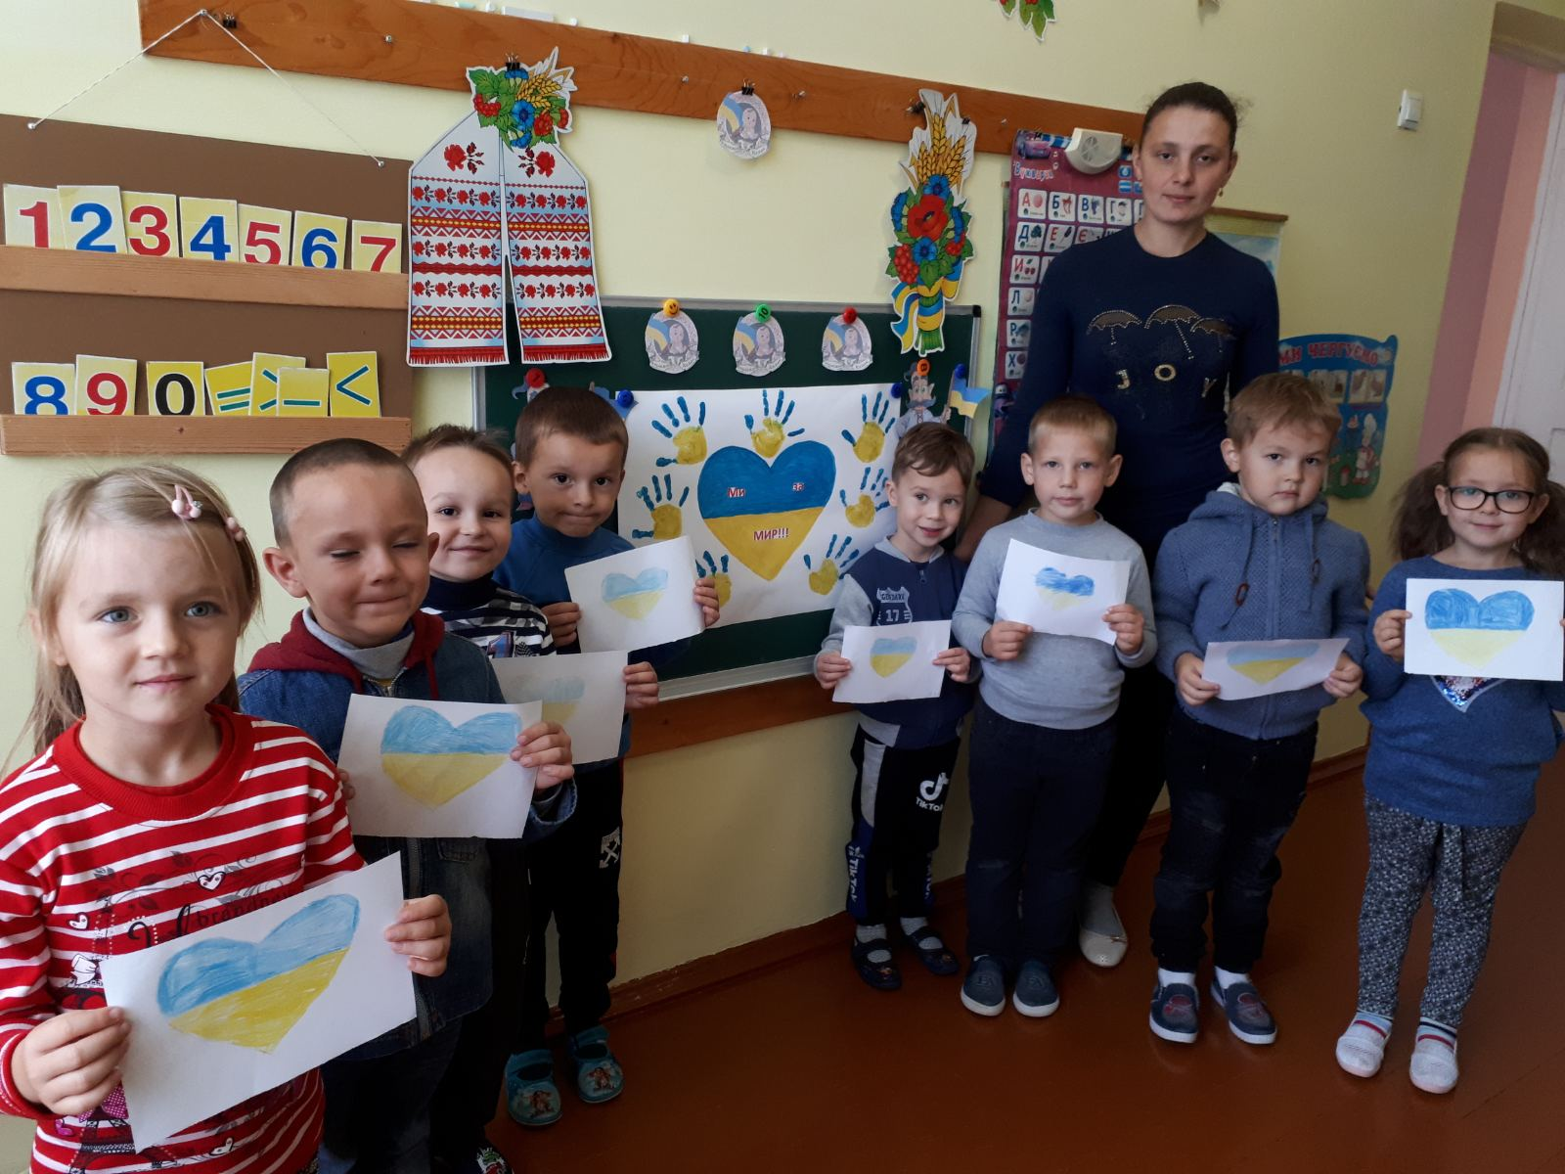
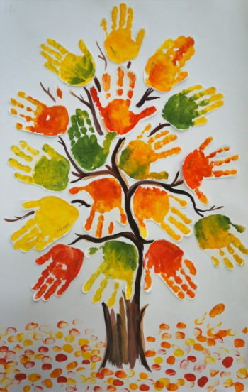
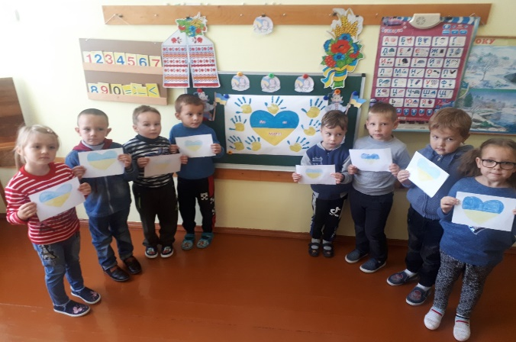
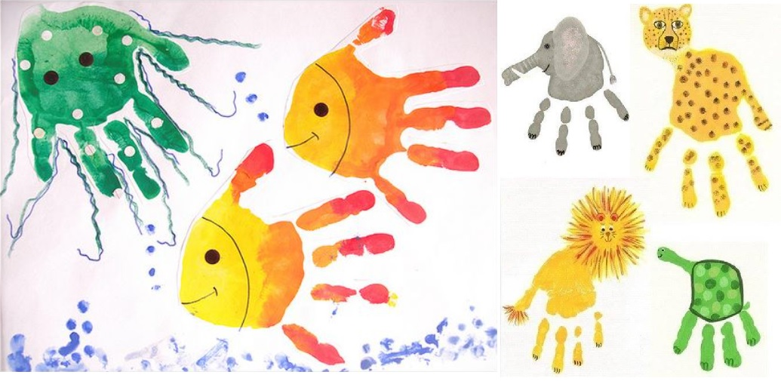
Наша творчість

Slide 5
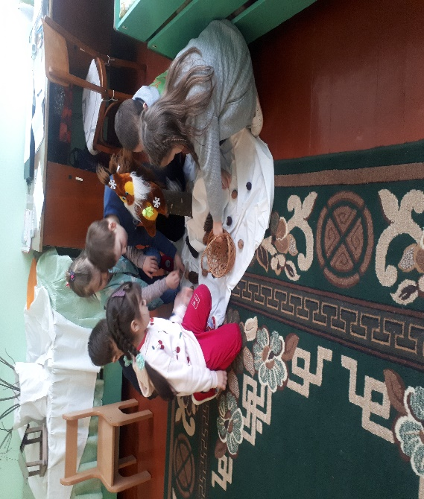
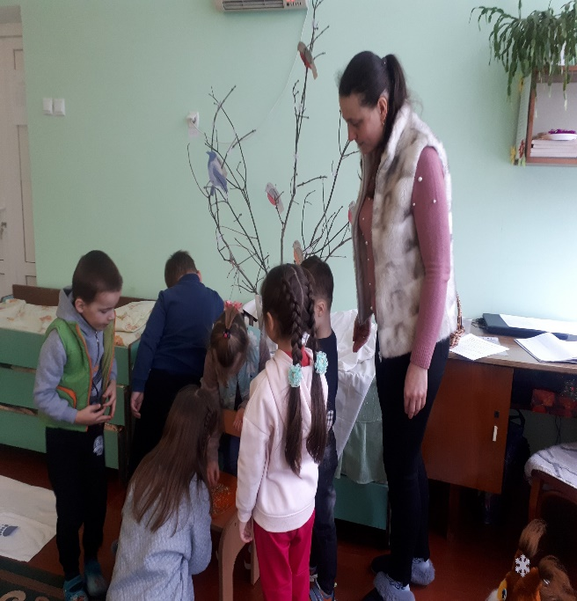
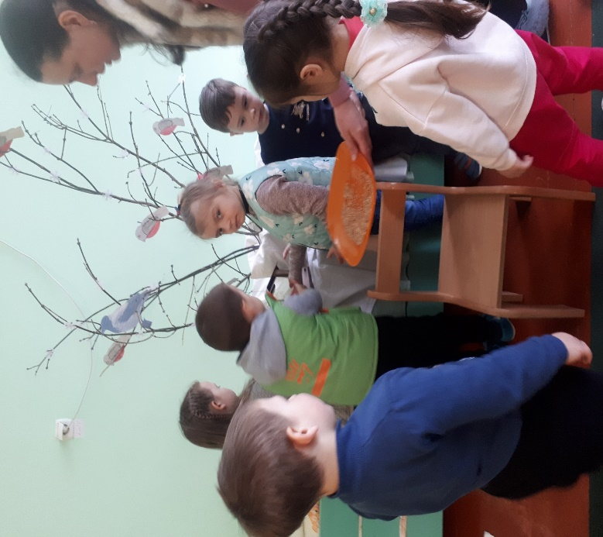
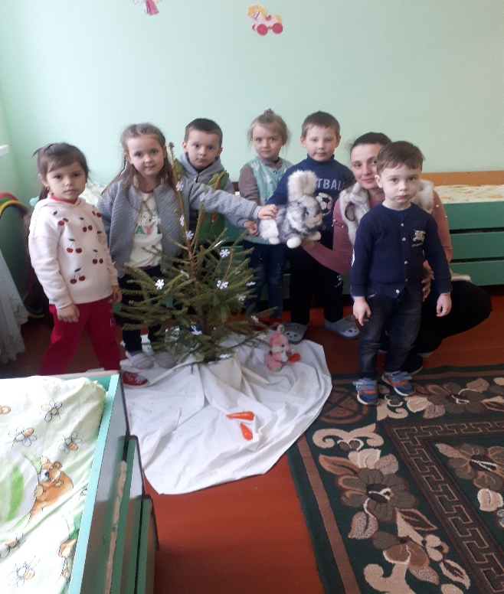
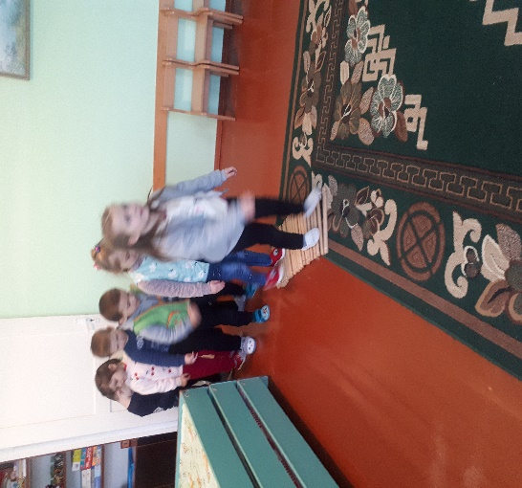
Наші заняття

